Slide 1
推薦アルゴリズムの数理と実装
CareerNavigatorにおける4つのアプローチ
(NMF, Graph, SEM, LiNGAM)

Slide 2
1. NMF (非負値行列因子分解)

Slide 3
1.1 NMF: 概要と目的
目的: 高次元の疎なユーザー・アイテム行列から、潜在的な特徴を抽出する
アプローチ: 行列分解 (Matrix Factorization) の一種
特徴: すべての要素が非負 (≧0) であるという制約
解釈性: 「部分」の加算として全体を表現するため、PCA等と比較して解釈が容易
応用: 協調フィルタリング、トピックモデル、画像の特徴抽出

Slide 4
1.2 NMF: 問題定式化
入力: 非負行列 V (m × n)
  - m: ユーザー数 (メンバー)
  - n: アイテム数 (スキル)
  - V_ij: ユーザ i のスキル j に対するスコア (習得レベル等)
出力: 2つの非負行列 W, H
  - W (m × r): 基底行列 (メンバー特性)
  - H (r × n): 係数行列 (スキル特性)
  - r: ランク (潜在因子数, r << min(m, n))
近似式: V ≈ WH

Slide 5
1.3 NMF: 数理モデル
以下の目的関数を最小化する最適化問題として定式化される:
Objective Function (Frobenius Norm):
  min || V - WH ||_F^2
  subject to W, H ≧ 0
ここで、フロベニウスノルムは:
  || A ||_F = √(Σ Σ |a_ij|^2)
別解: Kullback-Leibler Divergence (一般化KL情報量) を用いる場合もある

Slide 6
1.4 NMF: 最適化アルゴリズム (乗法更新則)
非凸最適化問題であるため、大域的最適解は保証されない
一般的に Lee & Seung (2001) の Multiplicative Update Rules を使用
勾配降下法と異なり、学習率パラメータが不要で、非負制約を自然に満たす
更新式:
  H ← H .* (W^T V) ./ (W^T W H)
  W ← W .* (V H^T) ./ (W H H^T)
  (.* は要素ごとの積、./ は要素ごとの商)

Slide 7
1.5 NMF: 収束と停止条件
反復計算の流れ:
  1. W, H を非負の乱数で初期化
  2. H を更新
  3. W を更新
  4. 目的関数の変化が閾値以下になるまで 2-3 を繰り返す
局所解 (Local Minima) に陥る可能性があるため、初期値依存性がある
対策: 複数回の初期化で試行する、SVDベースの初期化 (NNDSVD) を用いる

Slide 8
1.6 NMF: アルゴリズムの特性
スパース性 (Sparsity):
  - 非負制約により、W, H の多くの要素が0になりやすい
  - 結果として、解釈可能な「部品」が抽出される
部分による全体表現 (Parts-based Representation):
  - 負の値（打ち消し合い）がないため、構成要素の「足し合わせ」のみで表現
  - 例: 「顔」画像 = 「目」+「鼻」+「口」の基底画像の和

Slide 9
1.7 NMF: 本システムでの実装
ライブラリ: scikit-learn (sklearn.decomposition.NMF)
パラメータ設定:
  - n_components (ランク): 20 (実験的に決定)
  - init: 'nndsvda' (NNDSVD with zeros filled with average)
  - solver: 'cd' (Coordinate Descent) または 'mu' (Multiplicative Update)
前処理:
  - 欠損値の補完 (0埋め)
  - 正規化 (TF-IDF的な重み付けも検討可能)

Slide 10
1.8 NMF: 推薦ロジック
スコア予測:
  Predicted_V = W × H
  ユーザー u の未習得スキル i に対するスコア = (W_u) ・ (H_i)^T
推薦リスト生成:
  1. 再構成行列を計算
  2. 既習得スキルを除外（マスク）
  3. スコアが高い順にトップNを抽出
解釈: 「あなたの潜在特性ベクトル W_u は、このスキル H_i と相性が良い」

Slide 11
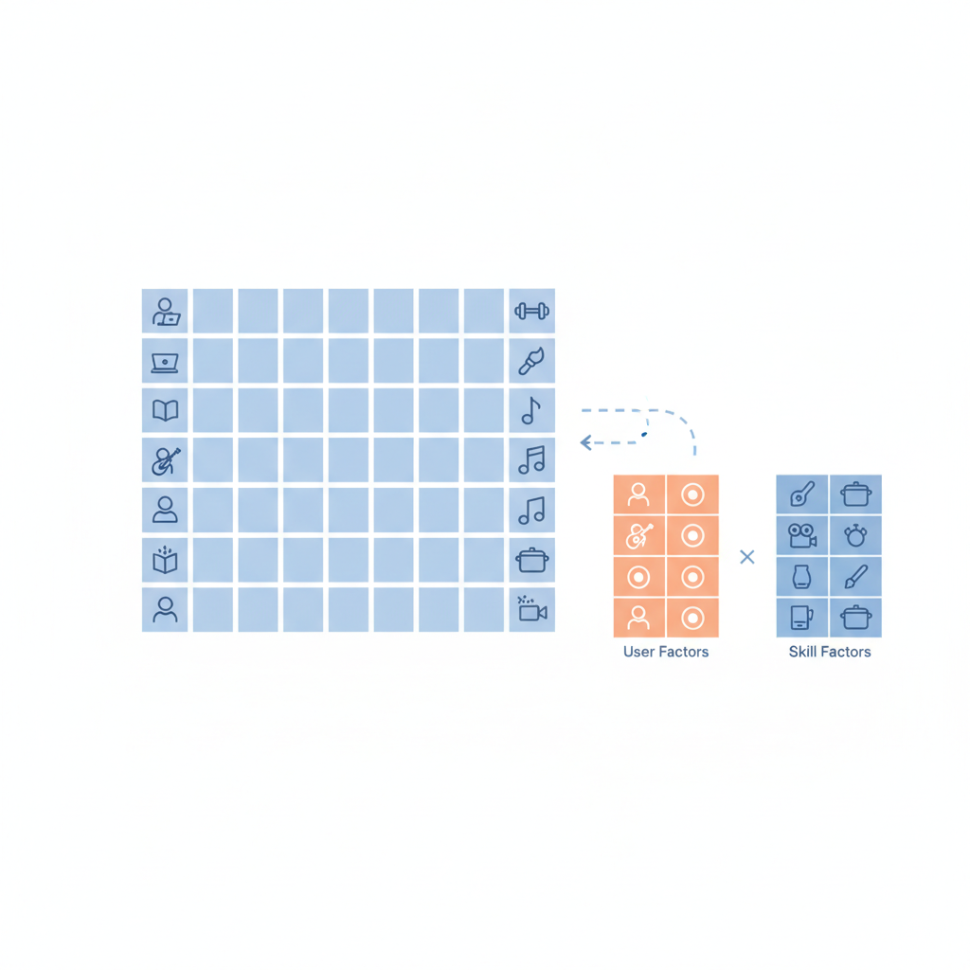
1.9 NMF: 概念図
巨大な行列を2つの小さな行列に分解するイメージ
左側: ユーザーの潜在特性
右側: スキルの潜在特性
その積が元のデータを近似する

Slide 12
1.10 NMF: 利点と課題
利点:
  - データ駆動で未知のパターンを発見できる (Serendipity)
  - 類似ユーザー・類似アイテムの情報を同時に活用できる
  - 実装が比較的容易で高速
課題:
  - コールドスタート問題 (新規ユーザー・スキルへの対応困難)
  - 説明可能性が限定的 (「なぜこの潜在因子なのか」の説明が難しい)
  - スパース性が極端に高いデータでは精度が低下する

Slide 13
2. Graph (スキル遷移グラフ & Node2Vec)

Slide 14
2.1 Graph: 概要と目的
目的: スキルの習得順序（遷移）をグラフ構造としてモデル化し、最適な学習パスを提案する
アプローチ: グラフ理論 + グラフ埋め込み (Graph Embedding)
特徴: 「順序性」と「近接性」を明示的に扱う
応用: 経路探索、次アイテム推薦、リンク予測

Slide 15
2.2 Graph: グラフ構築
ノード (V): スキル
エッジ (E): 習得の遷移 (スキルA → スキルB)
エッジ重み (Weight):
  - 遷移人数 (Frequency)
  - 時間減衰 (Time Decay): 最近の遷移を重視
  - w_ij = Σ exp(-λ * Δt)
有向グラフ (Directed Graph) として構築

Slide 16
2.3 Node2Vec: アルゴリズム概要
目的: グラフ上のノードを低次元ベクトル空間に写像する
基本思想: Skip-gram (Word2Vec) のグラフへの拡張
  - 「グラフ上で近くにあるノードは、ベクトル空間でも近くにあるべき」
手順:
  1. ランダムウォークでノード列（文脈）を生成
  2. Skip-gramモデルでベクトル表現を学習

Slide 17
2.4 Node2Vec: Biased Random Walk
探索の制御パラメータ p, q:
  - Return parameter (p): 前のノードに戻る確率 (BFS的挙動、局所構造)
  - In-out parameter (q): 遠くへ行く確率 (DFS的挙動、大域構造)
柔軟性:
  - p, q の調整により、同質性 (Homophily) と 構造的等価性 (Structural Equivalence) のバランスをとる
本システム設定: q > 1 (DFS寄り) でパスの連続性を重視

Slide 18
2.5 Node2Vec: 数理モデル (Skip-gram)
目的関数 (対数尤度の最大化):
  max Σ_{u ∈ V} Σ_{v ∈ N_R(u)} log P(v | u)
  - N_R(u): ランダムウォークで生成された u の近傍ノード集合
Softmax確率:
  P(v | u) = exp(u・v) / Σ_{n ∈ V} exp(u・n)
計算効率化:
  - Negative Sampling を用いて分母の計算コストを削減

Slide 19
2.6 Graph: 推薦ロジック (1) - 直接遷移
アプローチ: グラフ上の直接的なつながりを評価
スコア計算:
  Score(Target) = Σ_{Owned} Weight(Owned → Target)
特徴:
  - 実績に基づく確実な「次の一歩」
  - エッジが存在しない（誰も遷移していない）ペアは推薦されない

Slide 20
2.7 Graph: 推薦ロジック (2) - 埋め込み類似度
アプローチ: Node2Vecで得られたベクトル間の類似度
指標: コサイン類似度 (Cosine Similarity)
  Sim(A, B) = (A・B) / (||A|| ||B||)
特徴:
  - 直接の遷移がなくても、文脈（周辺構造）が似ていれば推薦可能
  - 潜在的な関連性を捕捉

Slide 21
2.8 Graph: 本システムでの実装
ライブラリ: networkx, node2vec
パラメータ:
  - dimensions: 64 (ベクトル次元数)
  - walk_length: 10 (ウォーク長)
  - num_walks: 80 (各ノードからの試行回数)
  - window: 5 (Skip-gramのウィンドウサイズ)
ハイブリッド推薦:
  直接遷移スコアと埋め込み類似度スコアを重み付け統合

Slide 22
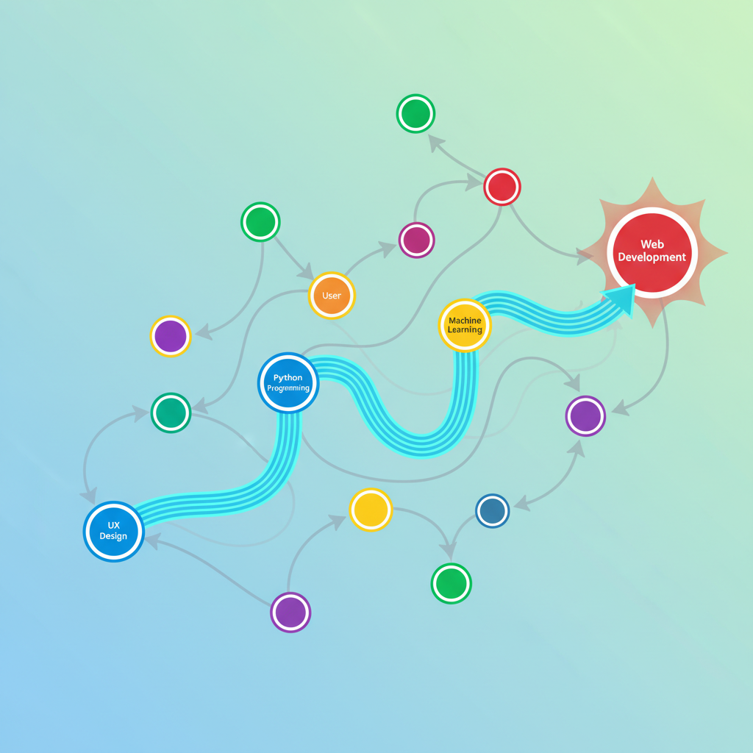
2.9 Graph: 概念図
ノード（スキル）とエッジ（遷移）によるネットワーク構造
太いエッジは多くの人が通った「王道ルート」
ランダムウォークにより、グラフ構造をベクトル化する

Slide 23
2.10 Graph: 利点と課題
利点:
  - 「順序」を考慮できる（NMFにはない特徴）
  - 説明可能性が高い（「Aを学んだ人はBを学んでいます」）
  - ネットワーク分析の指標（中心性など）も活用可能
課題:
  - データが少ないとグラフが分断される
  - 過去のトレンドに引きずられやすい（ポピュラリティバイアス）
  - 計算コスト（特に大規模グラフでの埋め込み学習）

Slide 24
3. SEM (構造方程式モデリング)

Slide 25
3.1 SEM: 概要と目的
目的: 観測変数（スキル）の背後にある潜在変数（能力・因子）と、その因果構造をモデル化する
アプローチ: 共分散構造分析
特徴: 仮説検証型のアプローチ（モデル構造を人間が定義）
応用: 心理統計、社会科学、マーケティング、能力評価

Slide 26
3.2 SEM: モデルの構成要素
1. 測定モデル (Measurement Model):
  - 潜在変数が観測変数をどう規定するか
  - 因子分析に相当
  - 例: 「基礎力」→「Python」「SQL」
2. 構造モデル (Structural Model):
  - 潜在変数間の因果関係
  - 回帰分析の拡張
  - 例: 「基礎力」→「応用力」

Slide 27
3.3 SEM: 数理モデル
構造方程式:
  η = Bη + Γξ + ζ
  - η: 内生潜在変数, ξ: 外生潜在変数
  - B, Γ: パス係数行列, ζ: 誤差項
測定方程式:
  y = Λ_y η + ε
  x = Λ_x ξ + δ
  - x, y: 観測変数
  - Λ: 因子負荷行列, ε, δ: 測定誤差

Slide 28
3.4 SEM: パラメータ推定
目的: モデルから導かれる共分散行列 Σ(θ) が、データの標本共分散行列 S に近づくようにパラメータ θ を推定
推定法: 最尤推定法 (Maximum Likelihood Estimation: ML)
適合関数 (Fitting Function):
  F_ML = log|Σ(θ)| + tr(S Σ(θ)^-1) - log|S| - p
  - p: 変数の数
  - 多変量正規分布を仮定

Slide 29
3.5 SEM: モデル適合度指標
モデルの良さを評価する指標:
GFI (Goodness of Fit Index):
  - 決定係数のようなもの。0.9以上が目安。
RMSEA (Root Mean Square Error of Approximation):
  - 近似誤差の平均。0.05以下が良い。
CFI (Comparative Fit Index):
  - 独立モデルとの比較。0.95以上が良い。
AIC (Akaike Information Criterion):
  - モデル比較用（小さいほど良い）

Slide 30
3.6 SEM: 本システムでの実装
実装: Pythonでのスクラッチ実装 (UnifiedSEMEstimator)
最適化: scipy.optimize.minimize を使用
  - 制約付き最適化 (分散≧0 等)
モデル定義:
  - キャリアパス階層に基づき、測定モデルと構造モデルを動的に生成
  - 例: Stage1(潜在) → Stage2(潜在) というパスを固定

Slide 31
3.7 SEM: 推薦ロジック
因子スコアの推定:
  - メンバーの観測スキルから、潜在変数（能力値）を推定
ギャップ分析:
  - 目標とするキャリアステージ（潜在変数）に必要なスコアと現状の差分
推薦:
  - 因子負荷量 (Λ) が高く、かつ未習得のスキルを優先
  - 「あなたの基礎力向上には、このスキルが最も寄与します」

Slide 32
3.8 SEM: 利点
理論的妥当性:
  - 専門知識（ドメイン知識）をモデル構造に反映できる
  - 「なぜ」の構造が明確
潜在変数の扱い:
  - 直接測定できない「能力」や「概念」を扱える
  - 測定誤差を明示的にモデル化できるため、パラメータ推定のバイアスが小さい

Slide 33
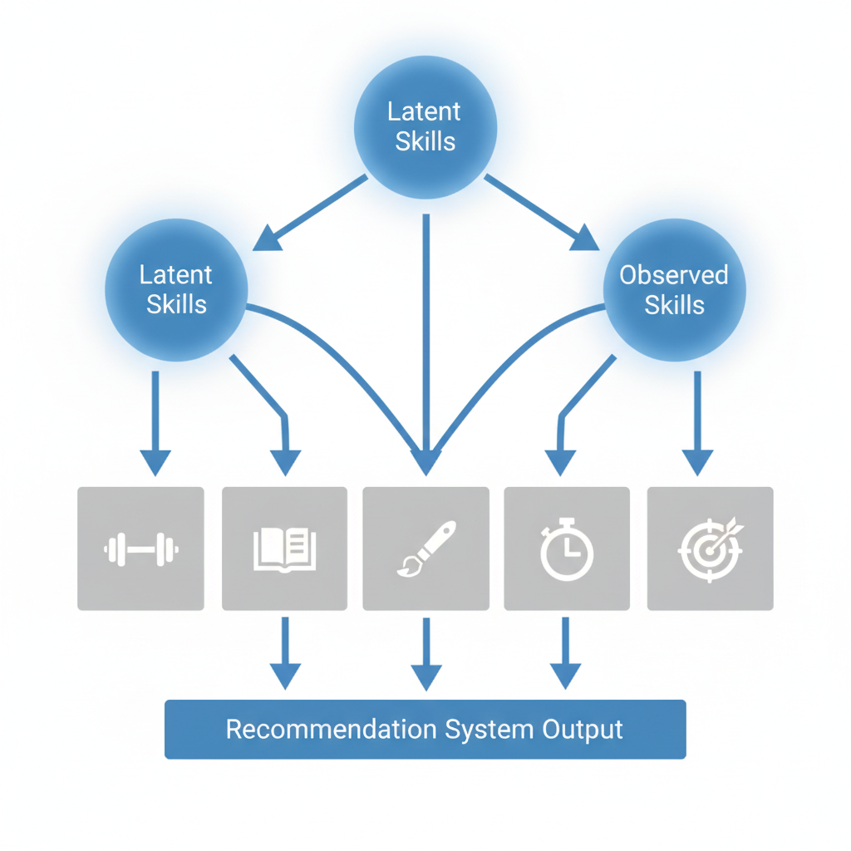
3.9 SEM: 概念図
潜在変数（丸）と観測変数（四角）のパス図
矢印は因果（回帰）関係を表す
階層的な構造を持つことが多い

Slide 34
3.10 SEM: 課題と限界
モデル特定化の困難さ:
  - 適切なモデル構造を事前に定義する必要がある
  - 探索的な利用には向かない（修正指数などを使うが限界あり）
計算コスト:
  - 変数が増えると計算が不安定になりやすい
  - 収束しない場合がある
分布の仮定:
  - 基本的に多変量正規分布を仮定するため、離散データ（有無）への適用には工夫が必要

Slide 35
4. LiNGAM (線形非ガウス非巡回モデル)

Slide 36
4.1 LiNGAM: 概要と目的
目的: 観測データのみから、変数間の因果構造（向き）を識別する
アプローチ: 因果探索 (Causal Discovery)
特徴: 従来の統計手法（相関）では不可能な「因果の方向」の特定が可能
  - 「相関関係」≠「因果関係」の壁を突破
応用: 経済分析、生物学（遺伝子ネットワーク）、マーケティング

Slide 37
4.2 LiNGAM: 識別性の問題
なぜ因果探索は難しいか？
  - ガウス分布（正規分布）の世界では、X→Y と Y→X の区別がつかない
  - どちらのモデルでも同じ共分散行列を生成できてしまう（モデルの等価性）
LiNGAMのブレイクスルー:
  - 「データが非ガウス分布であれば、因果の方向を一意に特定できる」ことを証明 (Shimizu et al., 2006)

Slide 38
4.3 LiNGAM: 仮定と数理モデル
3つの仮定:
  1. 線形性 (Linearity): x_i = Σ b_ij x_j + e_i
  2. 非ガウス性 (Non-Gaussianity): 誤差項 e_i は非正規分布に従う
  3. 非巡回性 (Acyclicity): 因果グラフはDAG (有向非巡回グラフ) である
行列表記:
  x = Bx + e
  x = (I - B)^-1 e = A e (A: 混合行列)

Slide 39
4.4 LiNGAM: アルゴリズム (ICAベース)
基本手順:
  1. 独立成分分析 (ICA) を行い、混合行列 A を推定
  x = A s (sは独立成分)
  2. 行列 A の行・列を並べ替えて、対角成分が非ゼロになるように正規化
  3. さらに並べ替えて、下三角行列に近づける
  (因果的順序の決定: 原因 → 結果)
  4. 行列 B を計算し、有意でない係数を剪定 (Pruning)

Slide 40
4.5 DirectLiNGAM: 改良アルゴリズム
ICAベースの課題: 初期値依存性、収束性
DirectLiNGAM (2011):
  - ICAを使わず、変数間の独立性を直接評価して因果順序を決定
手順:
  1. すべての変数に対して、他の変数との独立性を評価
  2. 最も「外生的な（原因となる）」変数を特定し、順序リストに追加
  3. その変数の影響（成分）を他の変数から除去（回帰残差）
  4. 残りの変数で 1-3 を繰り返す
特徴: 決定論的で必ず解が得られる

Slide 41
4.6 LiNGAM: 本システムでの実装
ライブラリ: lingam (Python package)
使用モデル: DirectLiNGAM
計算コスト対策:
  - 変数（スキル）が多すぎると計算量が爆発する (O(p^3) ~ O(p^4))
  - クラスタリングによる分割統治法を採用
  - 類似スキル群ごとにLiNGAMを適用し、全体構造を統合

Slide 42
4.7 LiNGAM: 推薦ロジック
因果効果 (Causal Effect) の算出:
  - Total Effect = 直接効果 + 間接効果
  - 行列 B から (I - B)^-1 を計算することで全効果を取得
スコアリング:
  1. Readiness Score: 既習得スキルが、ターゲットスキルの習得をどれだけ促進するか（原因→結果）
  2. Utility Score: ターゲットスキルが、将来のスキル習得にどれだけ役立つか（結果→原因）
  - これらを統合してランク付け

Slide 43
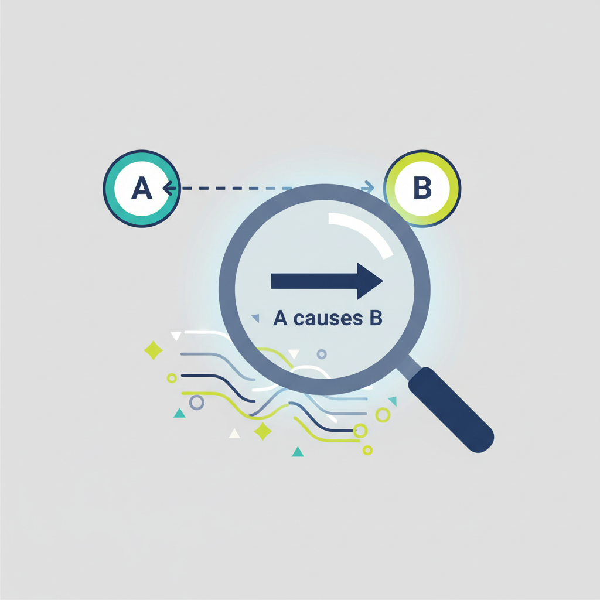
4.8 LiNGAM: 概念図
虫眼鏡で「真の矢印」を見つけるイメージ
相関関係（双方向）ではなく、因果関係（片方向）を特定
データの分布形状（非ガウス性）が鍵

Slide 44
4.9 LiNGAM: 利点
因果の特定:
  - 「AをやればBができるようになる」という介入効果を予測できる
  - 推薦の説得力が高い（根拠が明確）
モデルフリー:
  - SEMのように事前に構造を指定する必要がない
  - データから構造自体を発見できる

Slide 45
4.10 LiNGAM: 課題と限界
仮定の制約:
  - 非ガウス性が必要（データが正規分布に近いと機能しない）
  - 非巡回（フィードバックループを持てない）
  - 未観測共通原因（交絡因子）の影響を受けやすい
データ量と計算量:
  - 信頼性の高い推定には多くのサンプルが必要
  - 変数が多いと計算時間が長い

Slide 46
まとめ

Slide 47
アルゴリズムの比較と使い分け
NMF (協調フィルタリング):
  - 探索的発見重視。データがスパースでも機能しやすい。
Graph (遷移グラフ):
  - 実績重視。学習パスの順序性を自然に表現。
SEM (構造方程式):
  - 理論重視。ドメイン知識を組み込み、仮説を検証する。
LiNGAM (因果探索):
  - 因果重視。データから真の前提条件構造を発見する。
結論: 目的に応じてこれらをハイブリッドに組み合わせることが有効

